Slide 1


Linguagens Funcionais
Vale a pena?

Slide 2
Programação Funcional
... é um paradigma de programação que trata a computação como uma avaliação de funções matemáticas e que evita estados ou dados mutáveis. Ela enfatiza a aplicação de funções, em contraste da programação imperativa, que enfatiza mudanças no estado do programa.

Slide 3
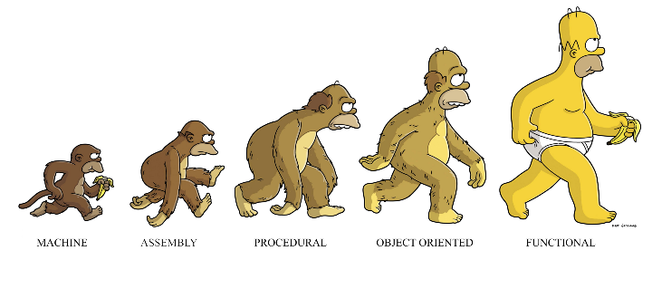

Evoluçao? Será?
Quem usa?
Qual o ganho?
Aonde vivem?
É moda?

Slide 4
Não é moda, vamos ver um pouco de história
1958
LISP
1986
Erlang
1990
Haskell
2001
Scala
2005
F#
2007
Clojure

Slide 5
Core da programação funcional
Functions are Pure - PUREZA
Function is a First-Class Citzen
Immutability
Recursion
Functions have Referential Transparency
Based on Lambda Calculus

Slide 6


Functions are pure

Slide 7
Functions are pure
O que é “Functions are Pure”? É a composição de duas regras básica na programação functional.
Uma função chamada várias vezes com os mesmos argumentos sempre retornará o mesmo valor. SEMPRE !
Nenhum “efeito colateral” ocorre durante a execução da função. Um efeito colateral é basicamente uma mudança de estado em algo diferente da função que está executando atualmente.
Notes:
Item 2 - Modificar uma variável definida fora da função, imprimir para o console, elevar uma exceção e ler dados de um arquivo são exemplos de efeitos colaterais que impedem que uma função seja pura. Em primeiro lugar, isso pode parecer uma grande restrição para a programação funcional - mas pense nisso. Se você sabe com certeza que uma função não modificará qualquer tipo de estado fora da própria função, então você tem plena confiança de que você pode chamar essa função em qualquer cenário. Isso abre tantas portas para programação simultânea e aplicativos multi-threaded.

Slide 8
FUNCTIONS ARE PURE
Um pouco de ação, criar uma função que soma valores

Slide 9
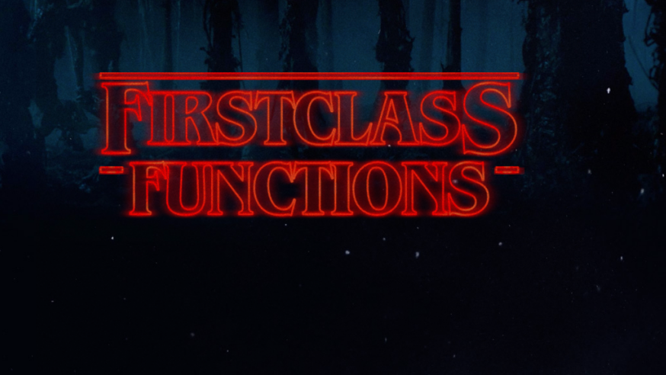
Function is a First-Class Citizen

Slide 10
Function is a First-Class Citizen
Este conceito não é exclusivo da programação funcional, isto é um requisito de para ser uma linguagem funcional. São três requisitos básicos;
Habilidade de passar uma função como argumento;
Habilidade de retornar uma função como um valor;
Habilidade de assinar uma função para uma variável ou armazenar como uma estrutura de dados.

Slide 11
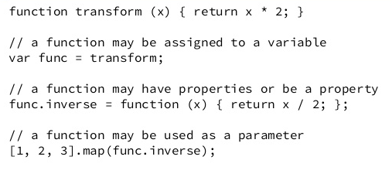
Function is a First-Class Citizen
Bora fazer um teste dos três requisites….

Slide 12

immutability

Slide 13
immutability
Este é bastante simples.
Na programação funcional, você não pode modificar uma variável após sua inicialização.
Você simplesmente não pode.
Você pode criar novas variáveis, mas você não pode modificar as variáveis existentes.
Isto ajuda a manter o estado ao longo do tempo de execução de um programa.
Depois de criar uma variável e definir seu valor, você pode ter total confiança sabendo que o valor dessa variável nunca mudará.

Slide 14
IMMUTABILITY
NA PRATICA:
REGRA 1 : NÃO HÁ VARIÁVEIS NA PROGRAMAÇÃO FUNCIONAL. COMO?
EX: X = X + 1 é Ilegal
Não se preocupe, X geralmente é uma variável local para que sua vida seja geralmente curta. Mas enquanto está vivo, nunca pode mudar.
REGRA 2 : NÃO HÁ LOOPS NA PROGRAMAÇÃO FUNCIONAO, HÃAAA?
Cenas do próximo capítulo…

Slide 15

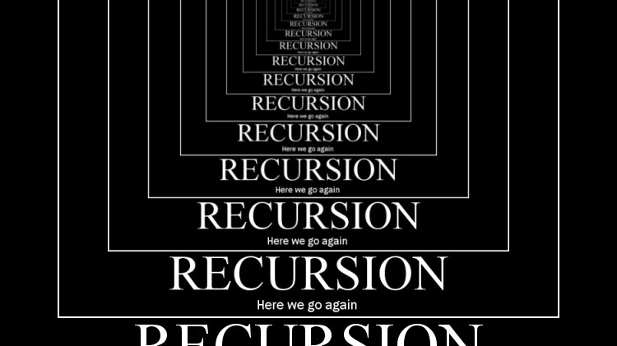

Slide 16
Recursion
Uma das soluções para o não uso de LOOPS.
Você provavelmente está pensando que os loops são mais fáceis de entender. Embora seja discutível e mais provável uma questão de familiaridade, os loops não recursivos requerem mutabilidade, o que é ruim.
Um benefício óbvio é que, se você tiver acesso a um valor no seu programa, você só tem acesso de leitura, o que significa que ninguém mais pode alterar esse valor. Até você. Portanto, não há mutações acidentais.

Slide 17
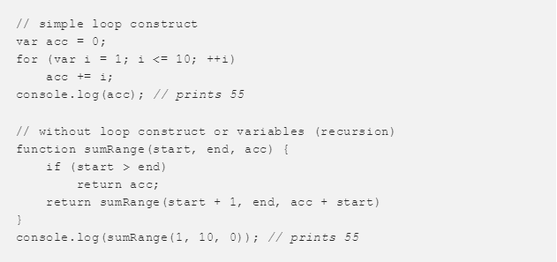
RECURSION
Exemplo em JavaScript ….
Analisando assim, parece que a Programação Funcional impõe limites ao programador, para encuralar o problemas da mutabilidade dos dados, uma vez que a recursão faz sempre a cópia do valor, já o for substitui o valor anterior da variável.

Slide 18
Functions have Referential Transparency
O que é isso?
A Programação Funcional tem falado muito de Estado do Dado, neste caso, este requisito tem por definição:
… você pode substituir o valor de uma chamada de função por seu valor de retorno em todos os lugares que é chamado e o estado do programa permanece o mesmo....
COMO??????????

Slide 19
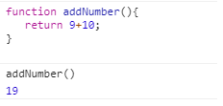
Functions have Referential Transparency
Compliance
Not-Compliance

Slide 20
Based on Lambda Calculus
O Molde da Programação Funcional em um Sistema Matematico chamado “Calculo Lambda”, resumidamente é :
No cálculo lambda, todas as funções podem ser escritas anonimamente sem um nome - porque a única parte de um cabeçalho de função que afeta sua execução é a lista de argumentos. Se você já se perguntou, é aqui que funções lambda (ou anônimas) recebem seu nome na programação moderna - por causa do cálculo lambda. *Explosão cerebral*.
Quando invocado, todas as funções passarão por um processo chamado currying. O que isso significa é que, quando uma função com vários argumentos é chamada, ele executará a função uma vez, mas somente definirá uma variável na lista de parâmetros. No final, uma nova função é retornada com 1 argumento menor - o que acabou de ser aplicado - e esta nova função é imediatamente invocada. Isso ocorre recursivamente até que a função tenha sido totalmente aplicada e, em seguida, um resultado final seja retornado. Porque as funções são puras em programação funcional - isso funciona. Caso contrário, se as mudanças de estado fossem uma preocupação, o curry poderia produzir resultados inseguros.

Slide 21
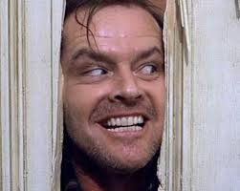
QUEM USA ISSO EM PRODUÇAO?

Slide 22
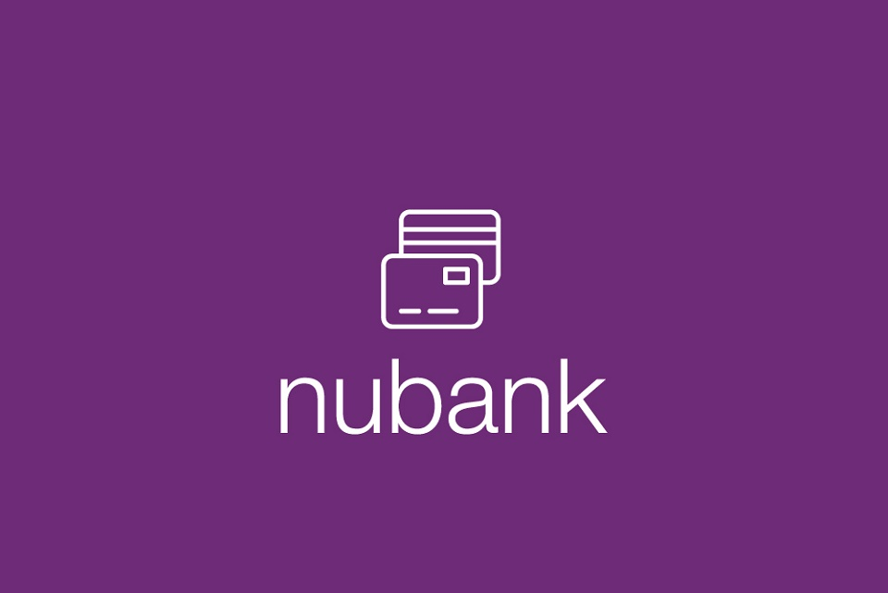
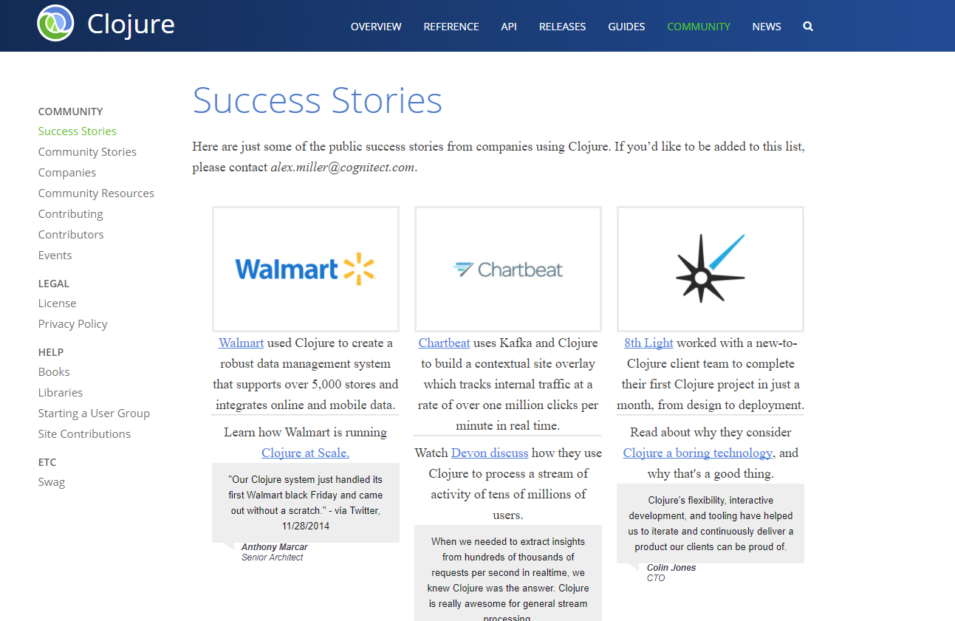
Quem usa isso em produção?

Slide 23



Quem usa isso em produção?

Slide 24

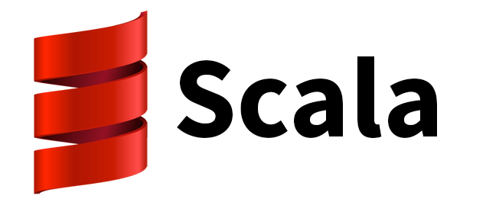

QUEM USA ISSO EM PRODUÇAO?

Slide 25


QUEM USA ISSO EM PRODUÇÃO

Slide 26
Hands on – pra dar uma animada Immutability Principle C#

Slide 27
